Slide 1
회계보고
이나연 회계

Slide 2
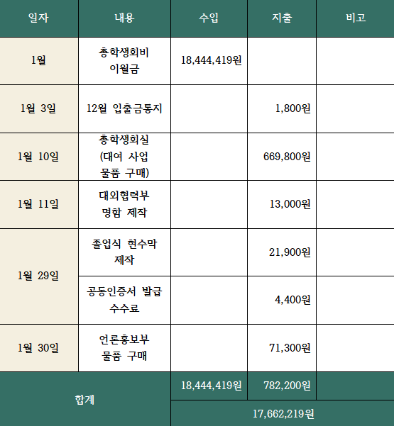
1월 수입 및 지출 내역
이월금 | 18,444,419원
수익금 | 0원
지출금 | 782,200원
잔액 | 17,662,219원

Slide 3
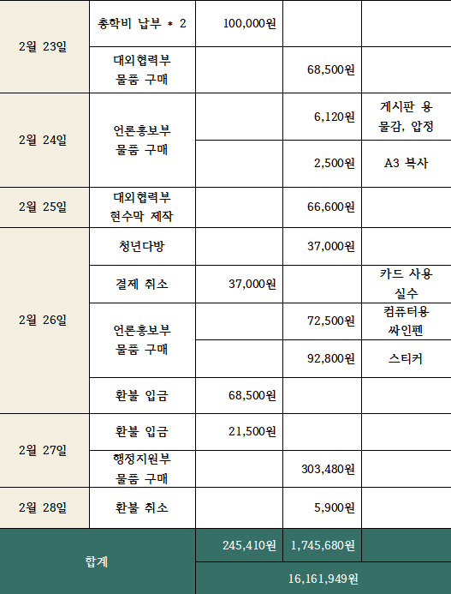
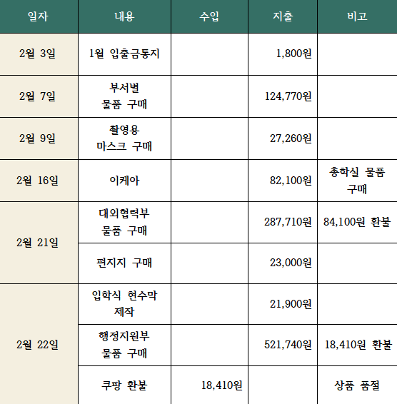
2월 수입 및 지출 내역

Slide 4
2월 수입 및 지출 내역
이월금 | 17,662,219원
수익금 | 245,410원
지출금 | 1,745,680원
잔액 | 16,161,949원

Slide 5
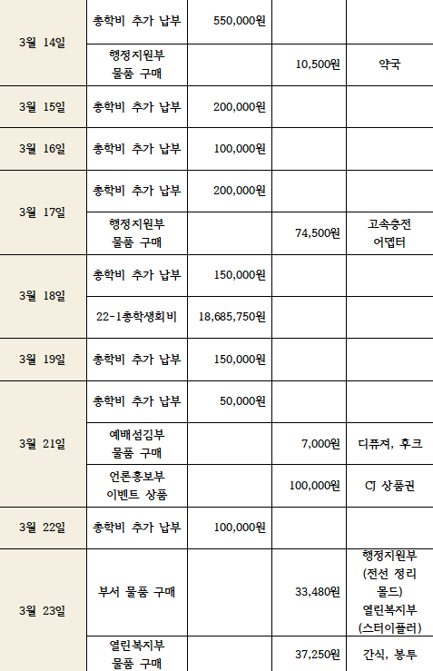
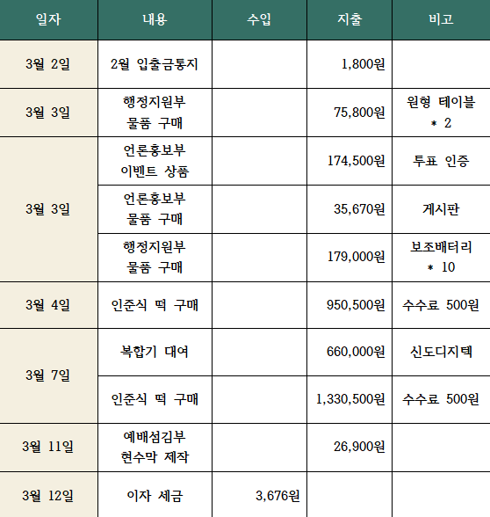
3월 수입 및 지출 내역

Slide 6
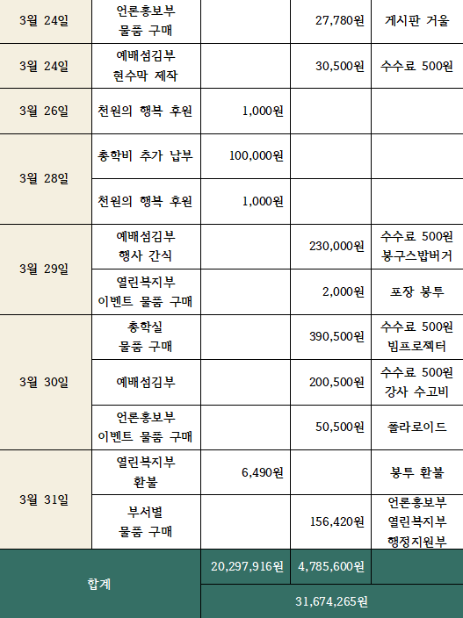
3월 수입 및 지출 내역
이월금 | 16,161,949원
수익금 | 20,297,916원
지출금 | 4,785,600원
잔액 | 31,674,265원

Slide 7
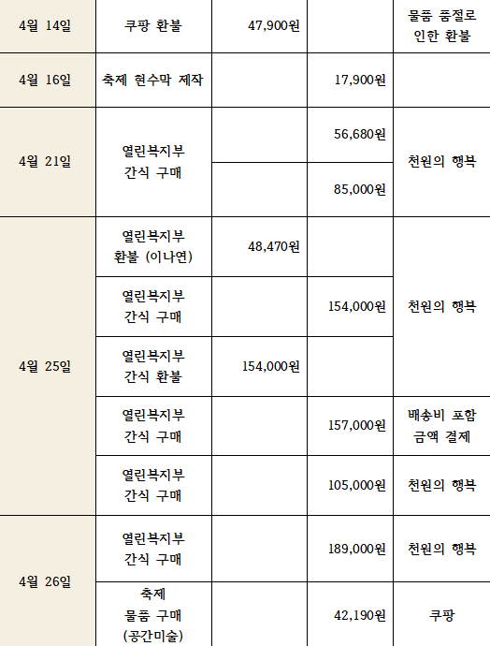
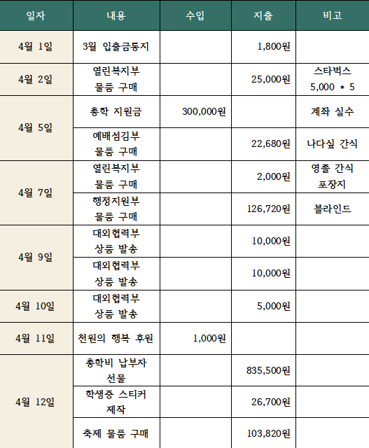
4월 수입 및 지출 내역

Slide 8
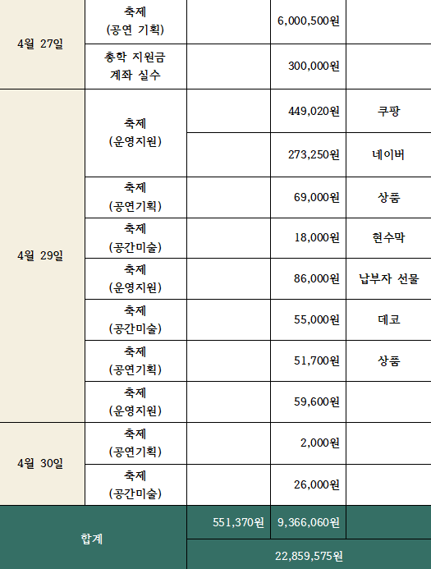
4월 수입 및 지출 내역
이월금 | 31,674,265원
수익금 | 551,370원
지출금 | 9,366,060원
잔액 | 22,859,575원

Slide 9
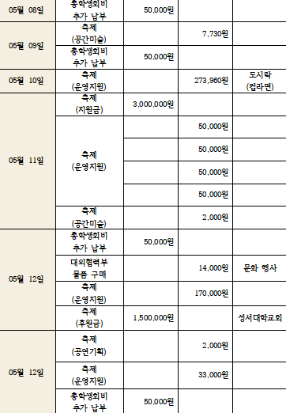
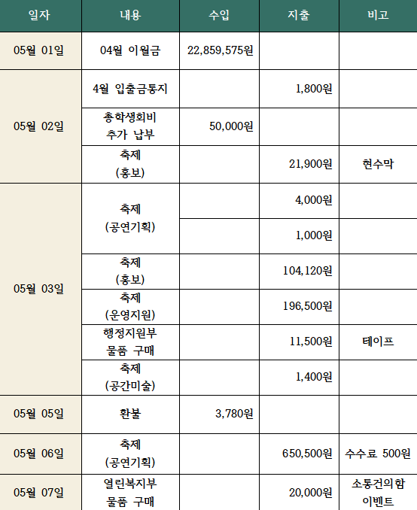
5월 수입 및 지출 내역

Slide 10
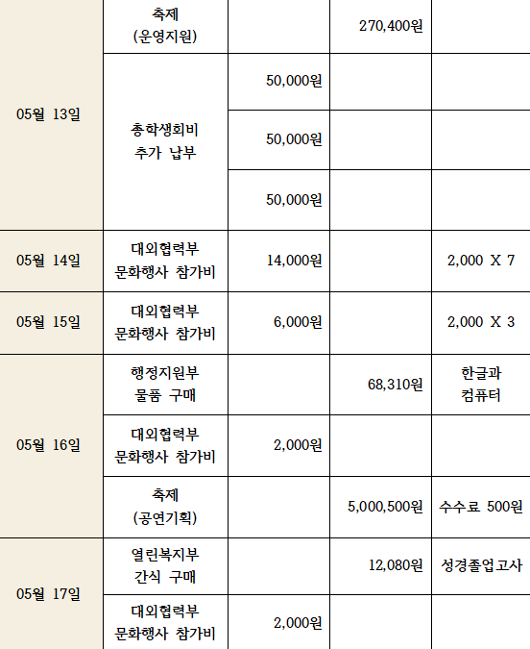
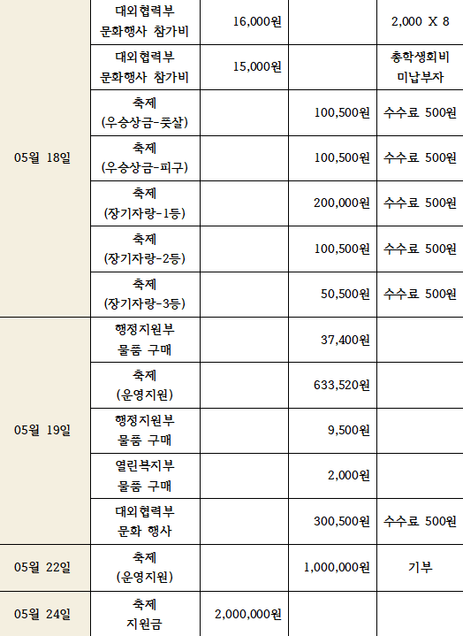
5월 수입 및 지출 내역

Slide 11
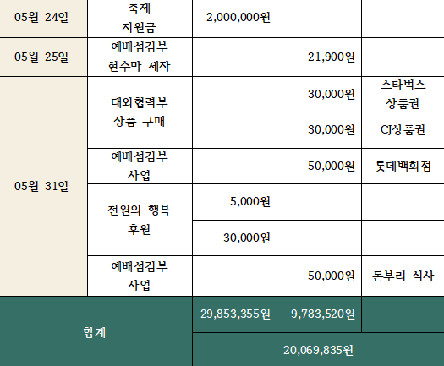
5월 수입 및 지출 내역
이월금 | 22,859,575원
수익금 | 6,993,780원
지출금 | 9,783,520원
잔액 | 20,069,835원

Slide 12
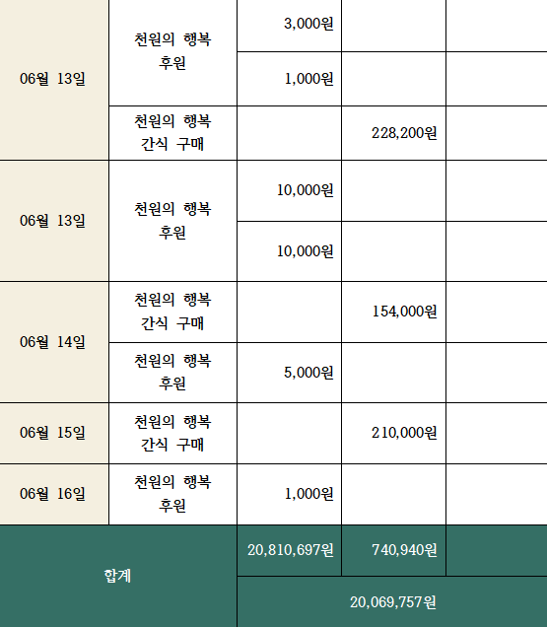
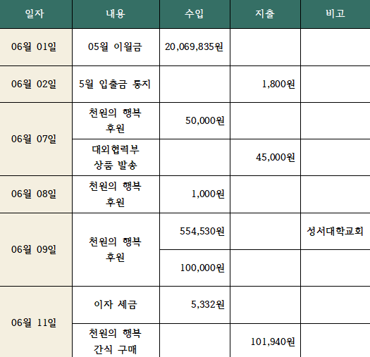
6월 수입 및 지출 내역

Slide 13
6월 수입 및 지출 내역
이월금 | 20,069,835원
수익금 | 740,862원
지출금 | 740,940원
잔액 | 20,069,757원

Slide 14
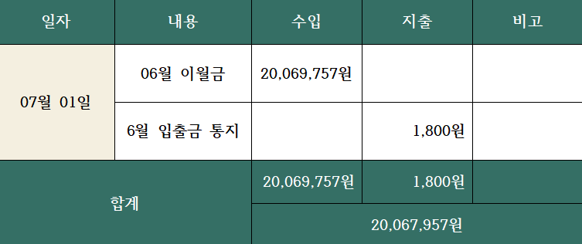
7월 수입 및 지출 내역
이월금 | 20,069,757원
수익금 | 0원
지출금 | 1,800원
잔액 | 20,067,957원

Slide 15
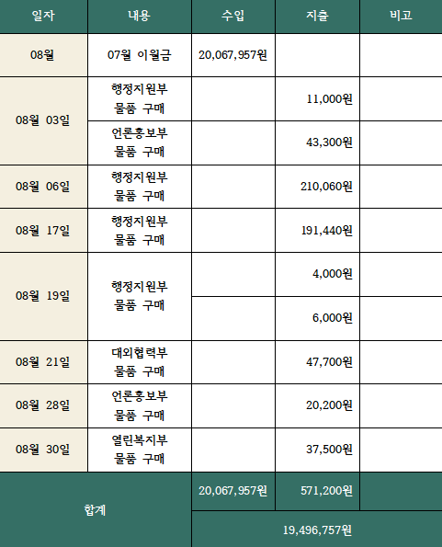
8월 수입 및 지출 내역
이월금 | 20,067,957원
수익금 | 0원
지출금 | 571,200원
잔액 | 19,496,757원

Slide 16
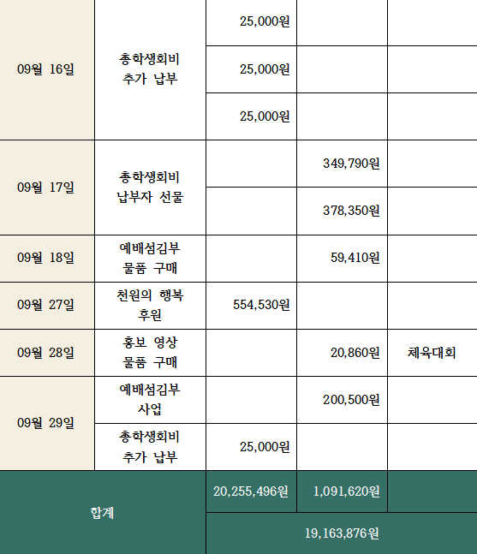
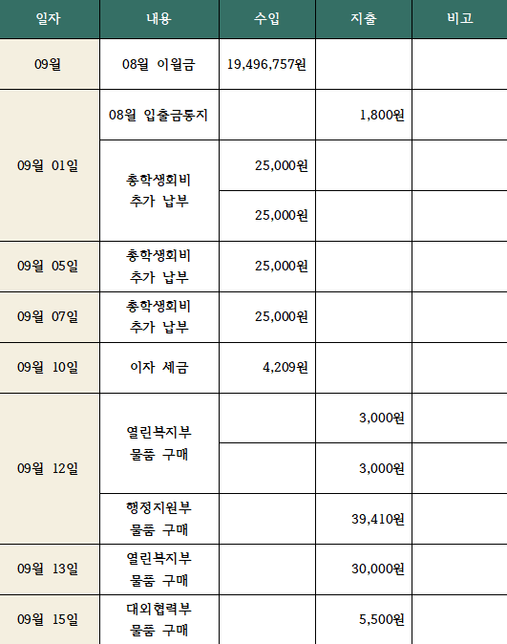
9월 수입 및 지출 내역

Slide 17
9월 수입 및 지출 내역
이월금 | 19,496,757원
수익금 | 758,739원
지출금 | 1,091,620원
잔액 | 19,163,876원

Slide 18
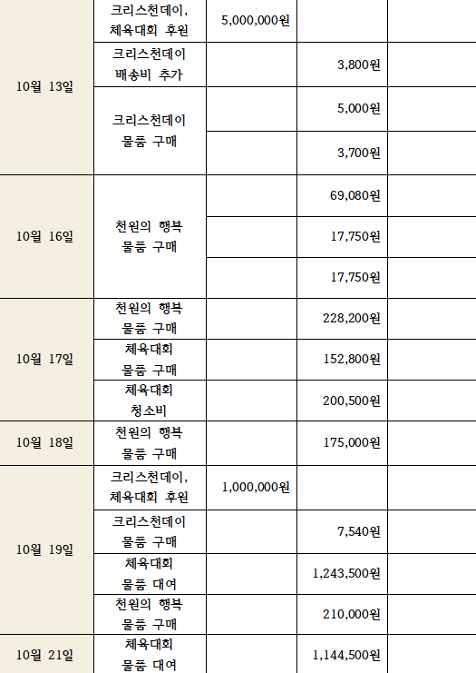
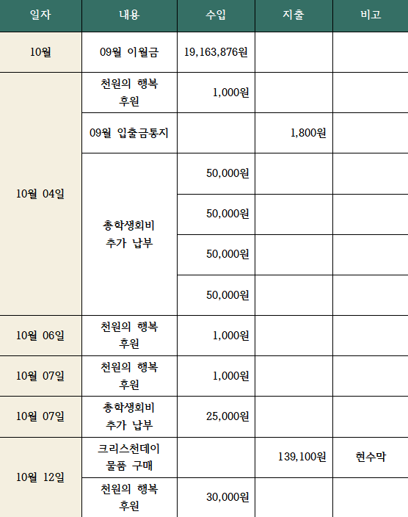
10월 수입 및 지출 내역

Slide 19
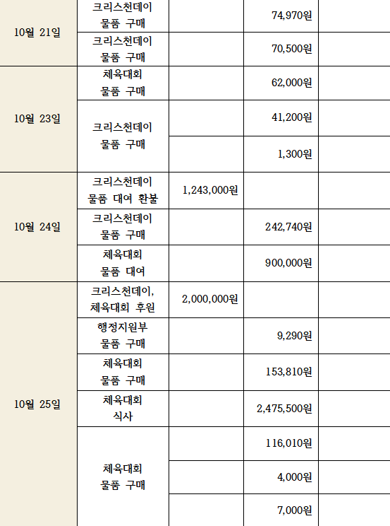
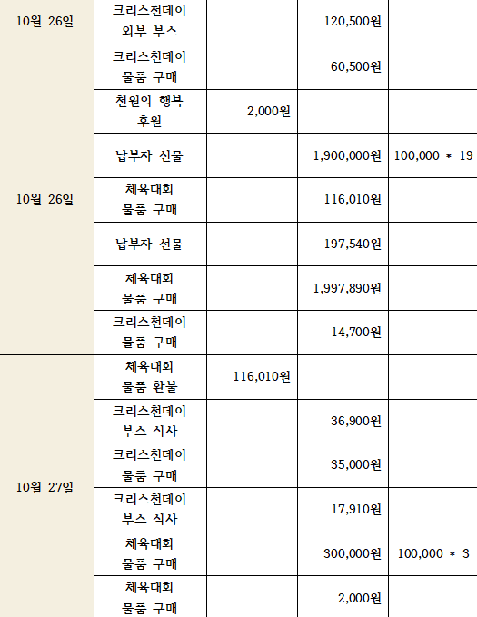

Slide 20
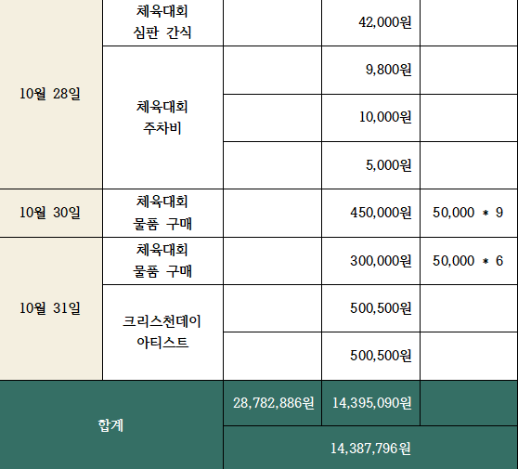
10월 수입 및 지출 내역
이월금 | 19,163,876원
수익금 | 9,619,010원
지출금 | 14,395,090원
잔액 | 14,387,796원

Slide 21
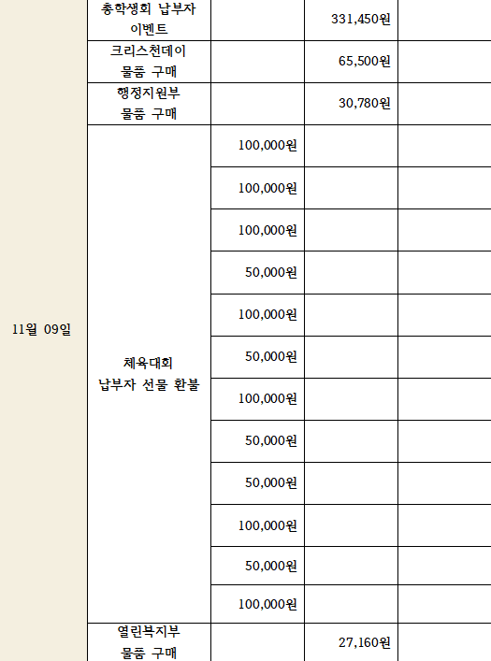
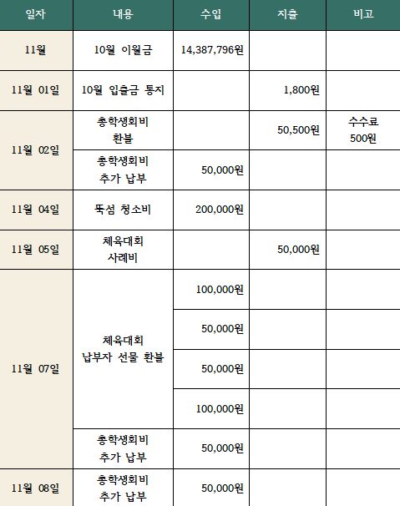
11월 수입 및 지출 내역

Slide 22
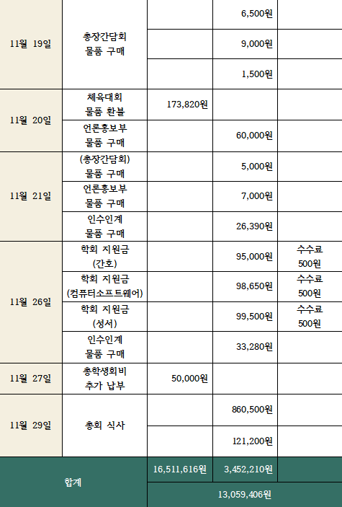
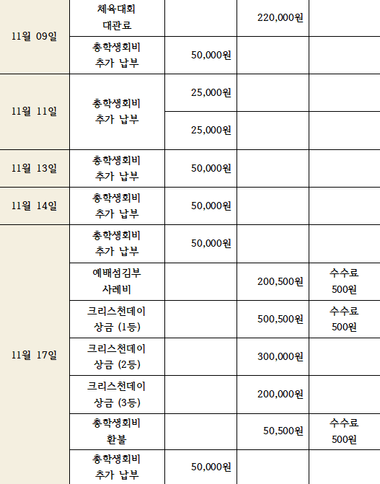

Slide 23
11월 수입 및 지출 내역
이월금 | 14,387,796원
수익금 | 2,123,820원
지출금 | 3,452,210원
잔액 | 13,059,406원

Slide 24
총 수입 및 지출 내역
이월금 | 18,444,419원
수익금 | 41,139,907원
지출금 | 46,524,920원
잔액 | 13,059,406원

